Slide 1

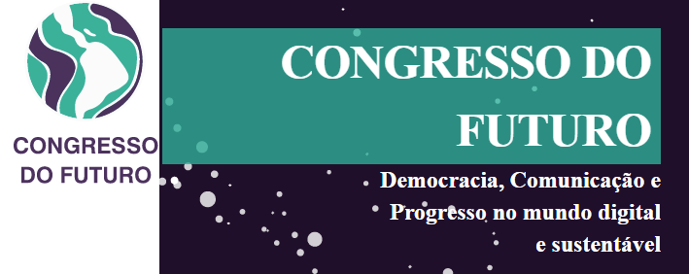
COMUNICAÇÃO DO FUTURO E OS IMPACTOS
NAS RELAÇÕES HUMANAS

Slide 2
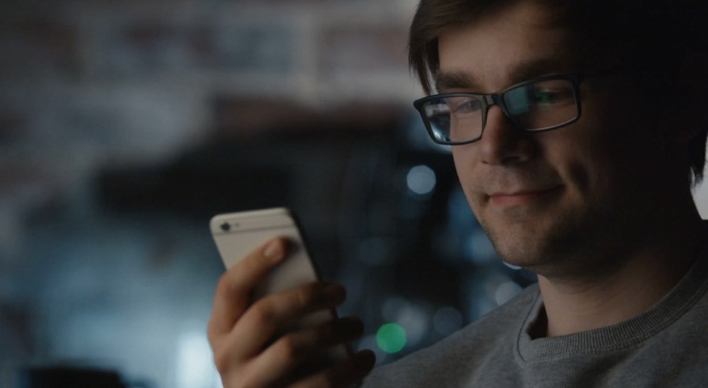



NOVAS CONVERSAS
Oi Paulo,
Planejando viagem?
Sim! Veja hotel em Jeri!
Oi Sharon, taxi ?
- Prefiro Uber.
Ok encontrando opções próximas: Achei!
Bom dia, Sofia. Que tipo de bebida vc quer hoje?
Café capuccino
Descafeinado? Que tamanho? Pequeno, médio ou grande?
Toque a playlist de
músicas dos anos 80...

Slide 3


NOVAS ROUPAS

Slide 4
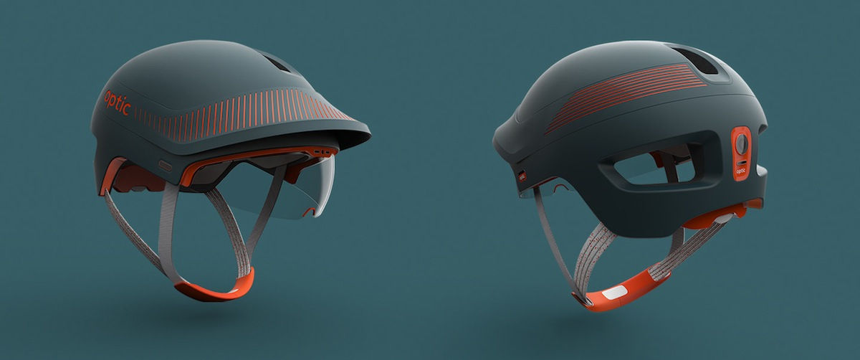
NOVAS ROUPAS

Slide 5
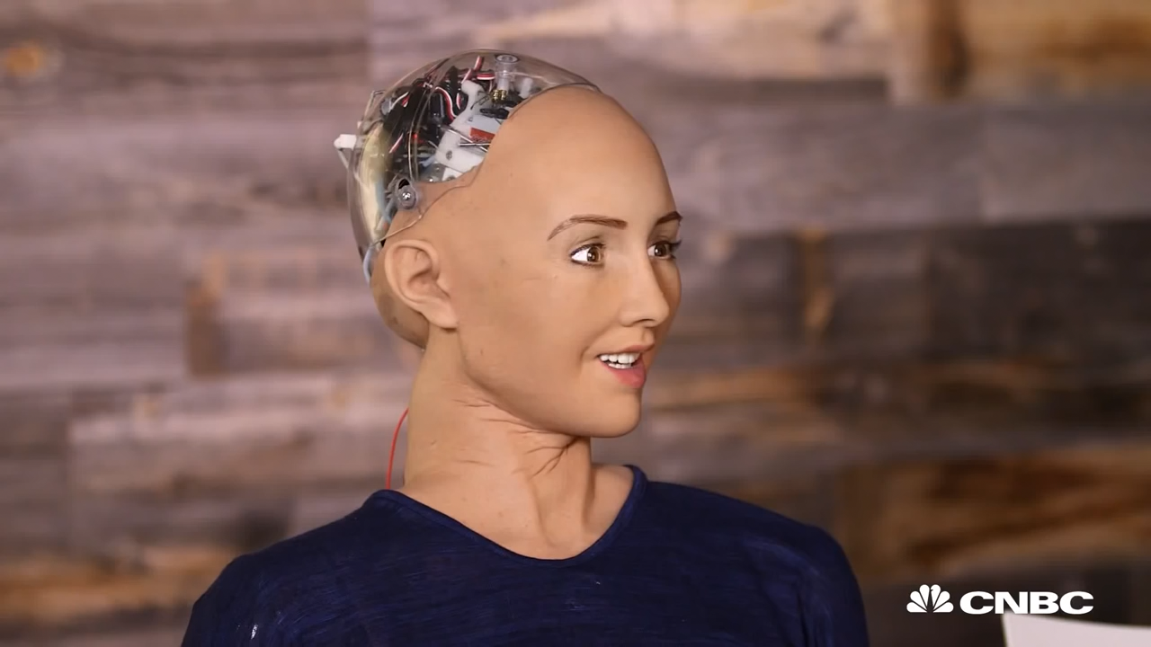
NOVOS HUMANOS

Slide 6
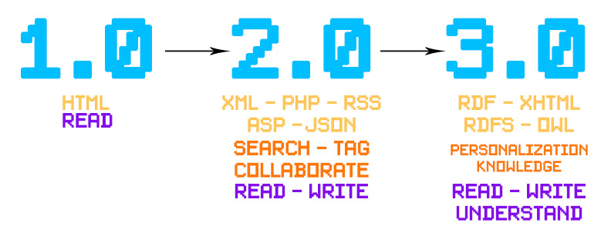
NOVA WEB

Slide 7

NOVAS PERSPECTIVAS

Slide 8

NOVAS REALIDADES

Slide 9

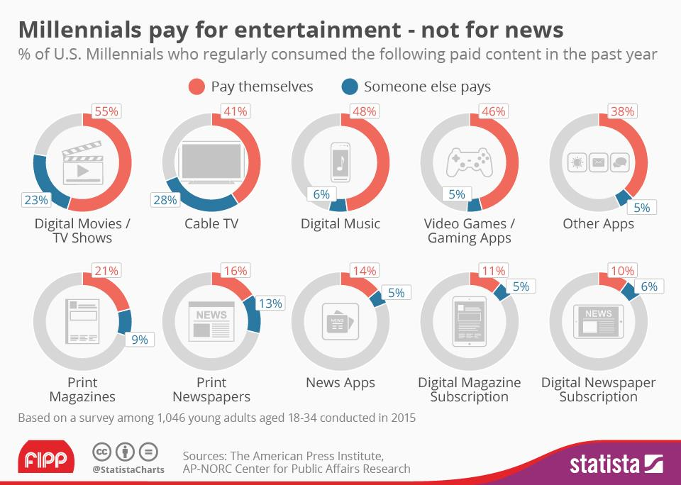
NOVOS COMPORTAMENTOS

Slide 10
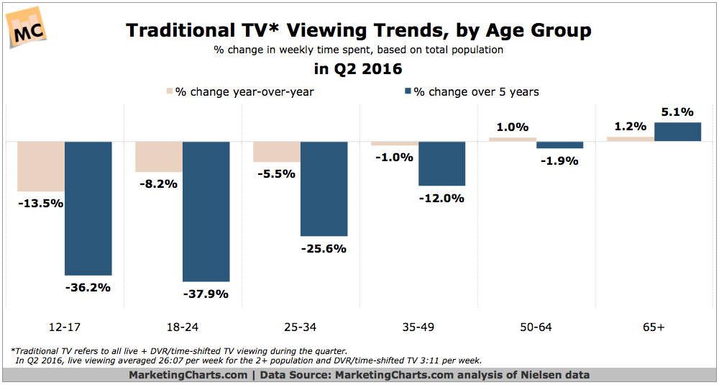
NOVOS COMPORTAMENTOS

Slide 11
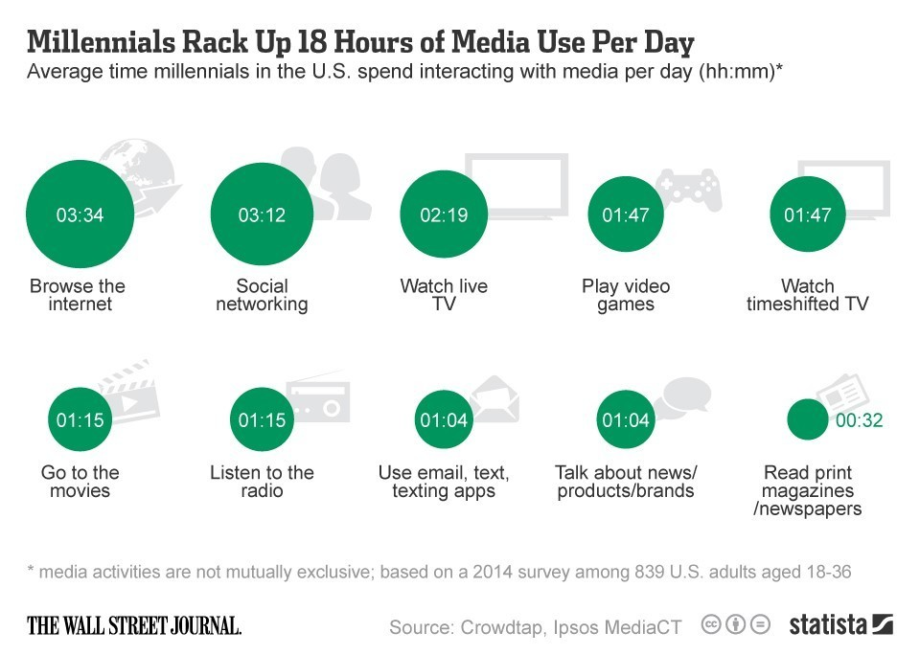
NOVOS COMPORTAMENTOS

Slide 12
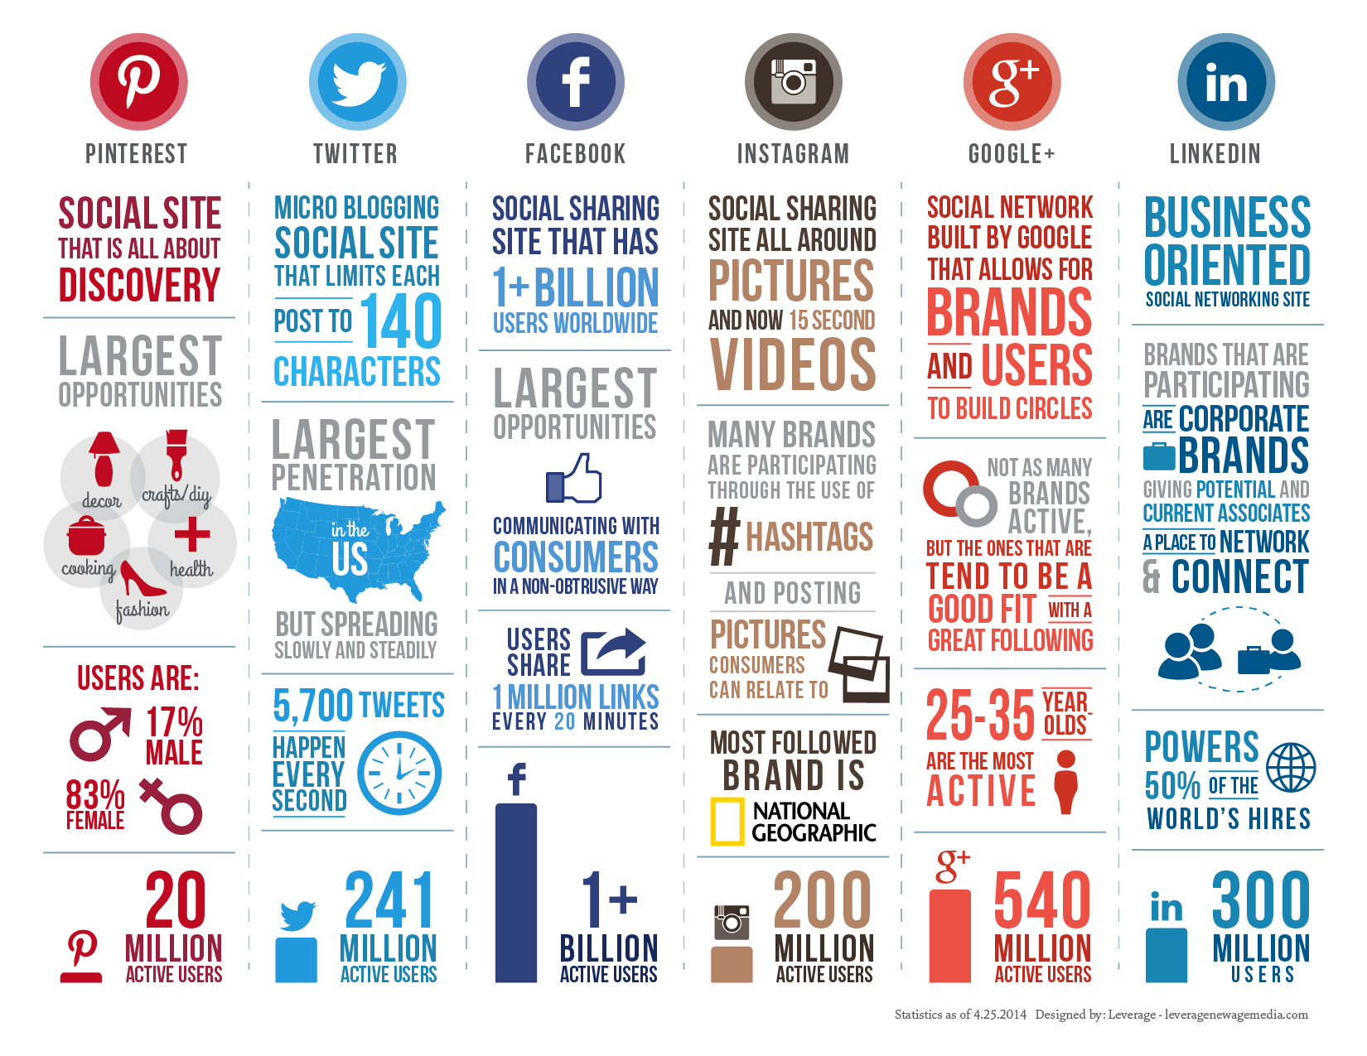
NOVO ACESSO A DADOS
Fonte: WP Content

Slide 13
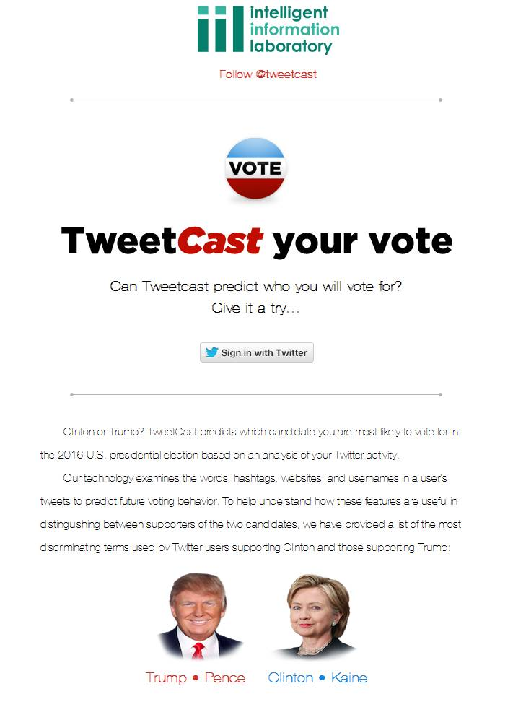
NOVA ANALÍTICA
2016 US Presidential election:
http://tweetcast2016.infolab.northwestern.edu

Slide 14

NOVAS PROPRIEDADES E ATITUDES = DIY

Slide 15




COMUNICAÇÃO DO FUTURO
Inteligência Artificial
Realidade
Virtual
Conteúdo
Inteligente
Analítica
Preditiva

Slide 16
CONTEÚDO INTELIGENTE
PERVASIVO ENTRE COMBINAÇÕES TECNOLÓGICAS
ALTAMENTE PERSONALIZADO
DISPERSO

Slide 17

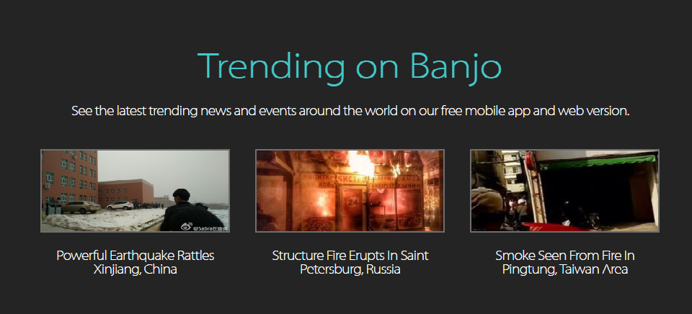
CONTEÚDO INTELIGENTE

Slide 18

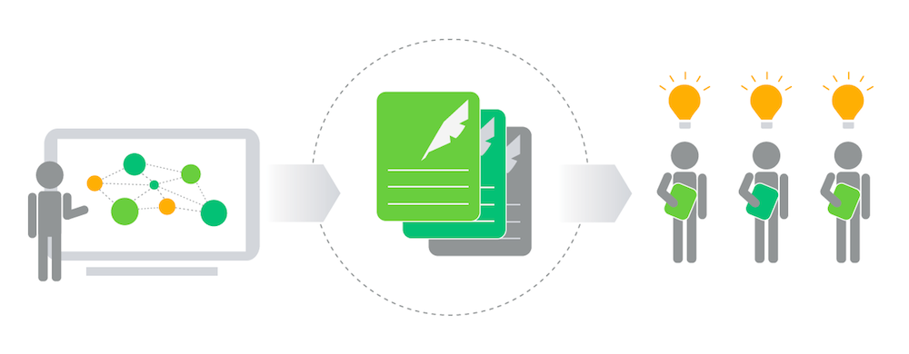
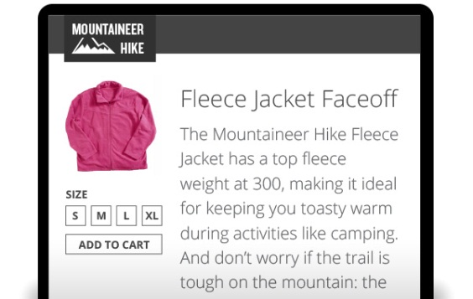
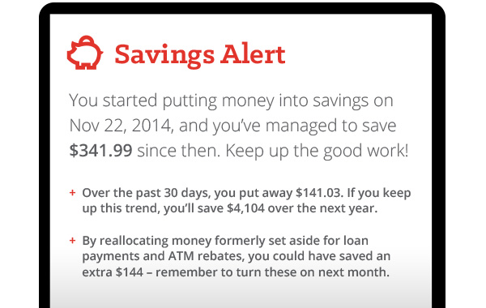
CONTEÚDO INTELIGENTE

Slide 19
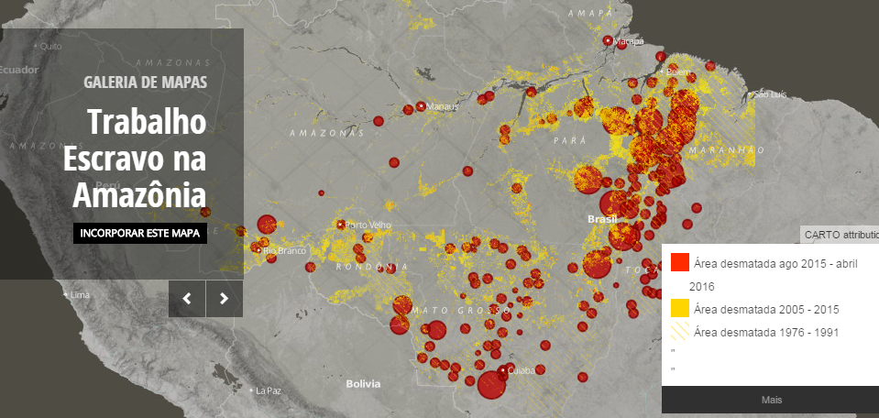
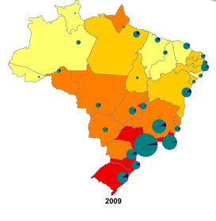
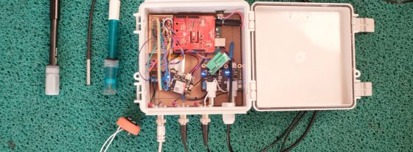

NOVO PAÍS

Slide 20
#chatbots, #wearables, #realidade virtual, #big data, #analítica preditiva, #DIY, #robótica, #inteligência artificial, #conteúdo inteligente
Obrigada!

